Slide 1
内蒙古自治区第五次全国经济普查综合试点培训
普查指导员和普查员选聘及管理工作细则
内蒙古自治区第五次全国经济普查领导小组办公室2023年4月·包头

Slide 2
第一部分
普查指导员、普查员的职责与工作任务
普查指导员、普查员的选聘
第二部分
第三部分
普查指导员、普查员的培训
普查指导员、普查员的管理
第四部分
其他要求
第五部分

Slide 3
第一部分
普查指导员、普查员的职责与工作任务

Slide 4
普查指导员、普查员的职责
普查员的主要职责是通过学习培训掌握普查工作技能，向普查对象解答制度规定，依法采集普查数据，核实数据问题，要求普查对象据实纠正数据，确保源头数据质量。
普查指导员的主要职责是组织、指导、检查普查员的工作，保证按时高质量完成各项工作任务。

Slide 5
普查员的工作任务
一是认真参加普查机构组织的各类培训，学习《第五次全国经济普查综合试点方案》，熟练掌握普查工作所需技能。
二是主动熟悉普查小区的地域范围、界线和电子地图，按地形和道路情况制定入户路线。
三是入户登记时，向普查对象做好宣传告知，认真查阅核对普查对象的各种证照和会计、统计、业务核算等资料。

Slide 6
普查员的工作任务
四是正确使用普查设备（PAD或智能手机等手持电子终端，下同）完成单位清查和普查登记阶段的数据采集、审核、上报。
五是严格执行各阶段质量控制办法，开展数据检查，参与事后质量抽查。
六是做好普查资料的收集、整理和普查设备的保管。
七是完成当地普查机构交办的其他工作。

Slide 7
普查指导员的工作任务
一是掌握所负责的普查区域范围及普查区、普查小区边界，了解各阶段工作内容，合理制定工作计划。
二是协调、落实负责普查区域的宣传动员工作，分发普查用品。
三是对普查员进行组织、指导。协助普查员完成普查软件和设备的安装、使用和维护，组织、协调、指导、帮助普查员开展入户调查工作，及时解答普查员提出的疑问，掌握普查员工作进度。
Notes:
一共七项

Slide 8
普查指导员的工作任务
四是密切沟通联系当地普查机构，及时反映工作中遇到的突出问题，及时将普查机构的要求传达到每一位普查员。
五是开展数据检查，参与事后质量抽查。
六是组织普查员作好普查资料收集、整理和普查设备交接。
七是完成当地普查机构交办的其他工作。
Notes:
一共七项

Slide 9
工作任务
普查员工作任务里的三项任务（一、三、四）没有在普查指导员工作任务中体现，但普查指导员也应能做好具体工作。
普查员对于自己的普查区域应更为熟悉，以便制定入户路线。
普查员要严格执行各阶段质量控制办法。
Notes:
一共七项

Slide 10
第二部分
普查指导员、普查员的选聘

Slide 11
普查指导员、普查员的选聘时间
3月31日前，试点县（市、区）完成选聘普查员和普查指导员。

Slide 12
普查指导员、普查员的配备原则
原则上，每5至10名普查员配备一名普查指导员，每个普查小区至少配备一名普查员和一台普查设备。
普查对象数量多、交通条件困难的地区，应适当增加普查员和普查指导员数量。
普查员的配备要留有一定的预备人员。

Slide 13
普查指导员、普查员的选聘方式
为确保单位清查和入户登记工作的顺利开展，普查机构应当根据工作需要，从社会招聘或者从有关单位商调普查指导员和普查员，要充分利用园区管理人员、社区网格员等有关部门的基层人员力量，协助开展普查工作。
各有关单位应当积极推荐符合条件的人员担任普查指导员和普查员。
鼓励未就业高校毕业生等符合条件的公民作为志愿者参与普查工作。

Slide 14
普查指导员、普查员的基本要求
普查指导员、普查员的工作要求：忠于职守，坚持原则，严格执行普查方案，依法开展普查工作，认真完成各项工作。

Slide 15
普查指导员、普查员的基本要求
普查员的素质要求：具有高中及以上文化水平，认真负责，工作细致，身体健康，责任心强，吃苦耐劳，经培训能够使用普查设备独立开展工作。参加过普查或具备一定财务、统计、经济知识的人员优先聘用。

Slide 16
普查指导员、普查员的基本要求
普查指导员的素质要求：除具备上述普查员所具备的条件外，政治觉悟高，有较强的组织协调沟通能力和群众工作经验，善于做思想工作和宣传工作，熟悉普查区情况，具有指导普查员完成普查工作的能力。

Slide 17
普查指导员、普查员的劳动报酬
按照国家统计局、财政部关于印发《统计部门周期性普查和大型调查经费开支规定》的通知（国统字〔2003〕74号）规定执行。
社会招聘人员应由当地普查机构参照当地的工资水平和工作实际支付劳动报酬。

Slide 18
第三部分
普查指导员、普查员的培训

Slide 19
培训目的
通过培训，要确保普查指导员和普查员熟练掌握普查工作所需各项基础知识和基本技能、普查设备的使用、普查表的填报方法。

Slide 20
培训方式及方法
培训工作由省级普查机构统一组织，可逐级培训或跨级培训，以集中面授为基础，采取网络培训、多媒体课件学习等多种培训方式。培训教员应由接受过上级普查机构培训的业务骨干担任，也可由上级普查机构指派人员担任。

Slide 21
培训内容
培训内容主要包括：单位清查、普查相关法律法规、普查保密要求、普查工作纪律、普查方案、普查工作流程、普查设备操作、普查软件及普查工作必备的专业知识和技能、入户要求等。
各级普查机构要将安全教育作为普查指导员和普查员培训的内容，提高普查指导员和普查员对自身生命、财产的保护意识。

Slide 22
培训重点
培训侧重模拟调查与实际操作相结合，现场答疑。培训中，要模拟清查阶段和登记阶段入户调查情景，传授入户调查技巧，现场解答参训人员问题。对不能现场解答的问题，要及时与上级普查机构沟通咨询。上级普查机构应及时回复解答。

Slide 23
培训教材
国务院经普办负责统一编制培训教材。地方普查机构可在国家培训教材的基础上，结合本地区实际情况编制地方培训教材。

Slide 24
培训考核及质量要求
培训授课结束后，组织培训的普查机构应进行培训考试，并为培训考试合格且签订保密承诺书的人员编码制证（《普查指导员证》或《普查员证》）。
省级普查机构抽取部分普查指导员和普查员，进行业务能力测试，并在一定范围内通报测试结果。对测试结果较差的地区，责成县级普查机构强化本地区所有普查指导员和普查员的培训，提高其业务能力。

Slide 25
第四部分
普查指导员、普查员的管理

Slide 26
制定规章制度
地方各级普查机构应制定普查指导员和普查员的管理制度。

Slide 27
规范工作纪律
执行入户调查等普查任务时，应主动出示《普查员证》或《普查指导员证》，表明身份。
定期整理工作日志，妥善保管普查有关资料、文件和普查设备。
严格遵守《中华人民共和国统计法》和《全国经济普查条例》的有关规定，对在经济普查中所知悉的国家秘密、经济普查对象的商业秘密和个人信息应予以保密。
严格执行廉政规定。

Slide 28
加强普查指导员和普查员证件及信息管理
普查证件由普查机构统一编码、印制并颁发，样式由国务院经普办统一制定。普查指导员和普查员证件只限第五次全国经济普查使用，不得用于其他用途，对非法使用的将依法追究相关责任。
县级及以上普查机构通过普查人员管理平台，统一管理普查指导员和普查员信息，并及时维护更新。

Slide 29
系统架构

Slide 30
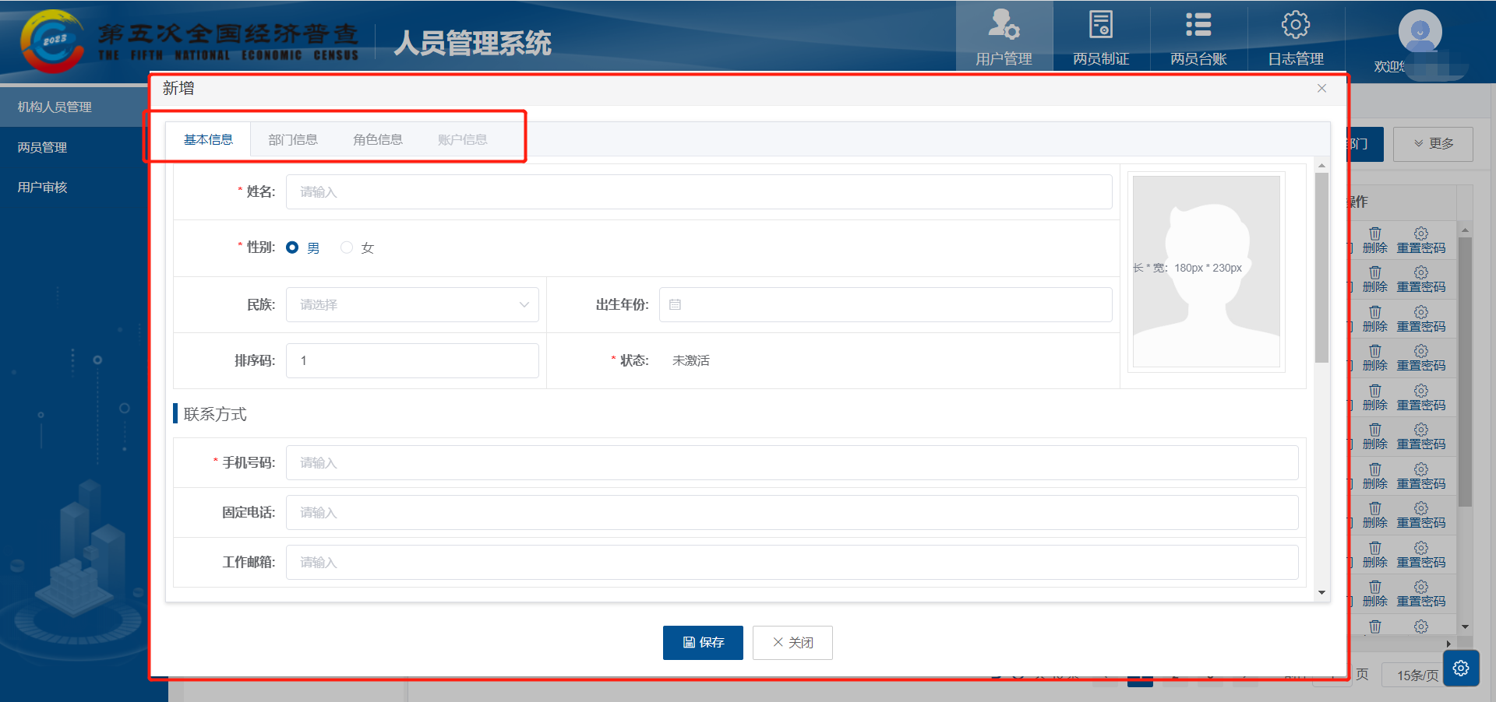

Slide 31
强化人员管理
为保证普查质量，应尽可能保持普查指导员和普查员队伍稳定；在普查任务完成以前，不得随意更换商调的普查指导员和普查员。
更换或新增普查指导员或普查员时，应做好工作交接和培训，确保普查工作顺利进行，并及时上报县级普查机构，做好信息更新。

Slide 32
第五部分
其他要求

Slide 33
地方各级普查机构要各司其职，协调配合，严格落实普查指导员和普查员选聘及管理工作的各项要求。
省级普查机构负责统筹开展本省的普查指导员和普查员选聘及管理工作
市级普查机构应根据本市情况落实普查指导员和普查员选聘及管理工作
县级普查机构负责监督指导普查指导员和普查员选聘及管理工作
乡镇、街道具体实施普查指导员和普查员选聘工作及其日常工作的管理

Slide 34
谢 谢！

